Slide 1
* 미니프로젝트 계획

Slide 2
주제 선택하기
관심 있는 블록체인 서비스 주제 3가지를 리스트업 해보세요
1 악기대여 (악기 대여 서비스)
집에서 사두고 안 쓰는 악기를 대여해주는 서비스
동기 : 우쿠렐레를 사두고 잘 안하는데 대여해주면 좋을 것 같다고 생각하였습니다.
2 경력 관리
개인 경력을 인증해주는 서비스
동기 : 경력 허위 기재 블록체인을 이용해 문제해결 + 개인 경험을 포트폴리오화 하면 좋을 것 같습니다.
3 동물병원비 정보 서비스
=> 동물 병원 사고이력이나 병원비를 알 수 있는 서비스
동기 : 동물병원의 경우 어떤 사고가 있었고, 병원비가 어떤지 명확하게 확인 할 수 없어서 블록체인을 통해 명확히 할 수 있으면 좋을 것 같습니다.

Slide 3
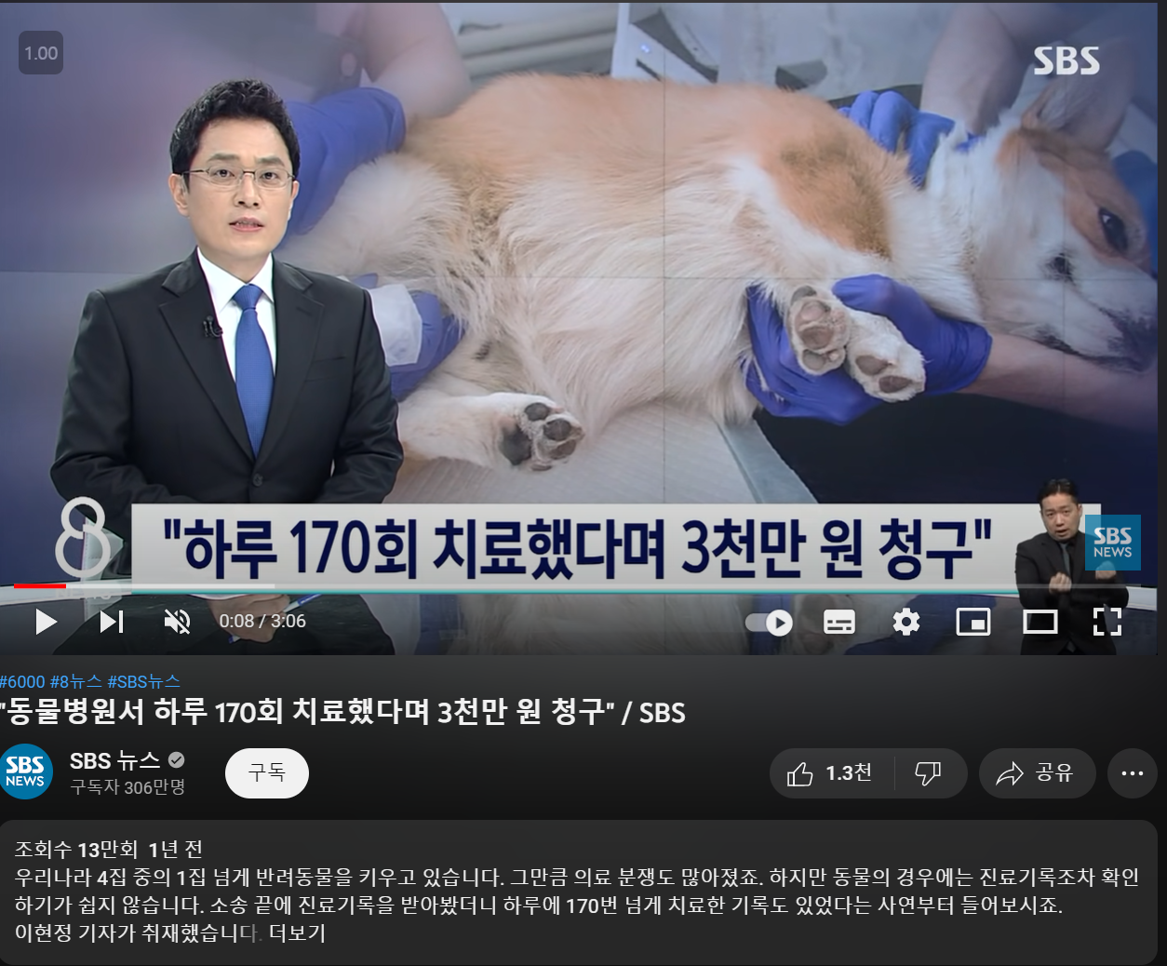
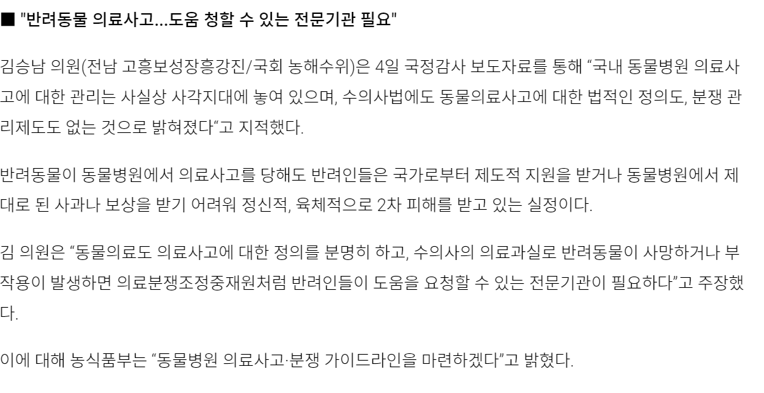
주제 선택하기
선택한 주제
동물병원 진료이력 공유 서비스
실제 진료이력을 공유하고 블록체인화
(어떤 진료를 봤는지, 비용은 어떠했는지, 처방 및 과정은 어떠했는지,
예후는 어떠했는지)
블록체인화 하면 좋은점
정보의 공유에 대한 투명성을 얻을 수 있다.
http://www.newstnt.com/news/articleView.html?idxno=229892
https://www.youtube.com/watch?v=IWBAhC6aXeE

Slide 4
시나리오 작성하기
선택하신 항목을 기존 서비스 시나리오를 작성해보세요
펫트라슈
1. 수의사
병원 등록 → 진료과목, 서비스 등록
2 . 보호자
반려동물이 아픔 → 증상 검색 및 병원 검색 → 병원 후기 및 위치 확인 → 예약 → 진료 및 치료
Dr.Tail
1. 수의사
수의사 등록 → 답변 달기
2. 보호자
반려동물이 아픔 → 증상검색 또는 수의사 온라인 상담 → 병원예약 → 진료 및 치료

Slide 5
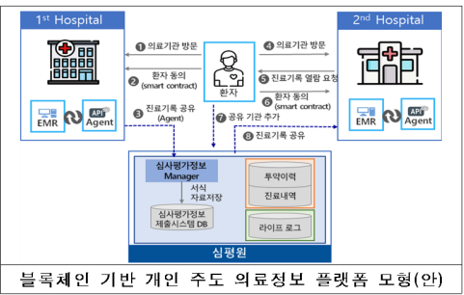
시나리오 작성하기
선택하신 항목을 기존 서비스 시나리오를 작성해보세요
사람 의료정보 시스템

Slide 6
시나리오 작성하기
위 서비스에 블록체인이 적용이 되었을 때의 추가 시나리오를 작성해보세요
수의사
- 병원, 수의사 등록
수의사 면허 또는 병원 사업자등록 인증 요청 → 수의사협회 또는 정부 에서 수의사 면혀, 사업자 등록 여부 검증 및 인증 → 병원등록 완료
- 진료기록 등록
보호자가 진료를 받는다 → 진료기록 작성 → 블록체인에 등록
- 블록체인에 등록할 정보
보호자이름, 반려동물이름 , 진료기록 (진단명, 증상, 처방, 처방이유), 진료일시
- 공개 진료기록 (보호자가 영수증 등록을 통해 작성한 진료기록)
수의사가 등록한 진료기록과 비교 할 수 있게 한다
→ 악의적 등록 방지, 일반인의 시선과 수의사의 시선이 다를 수 있음
⇒ 해당 과정을 통해 수의사, 병원은 진료에 대한 신뢰성을 확보할 수 있다.

Slide 7
시나리오 작성하기
위 서비스에 블록체인이 적용이 되었을 때의 추가 시나리오를 작성해보세요
보호자
- 진료기록 작성
진료영수증 검증 요청 → 관리자의 검증, 진료기록 작성 권한부여 → 진료기록,예후 작성
→ 블록체인에 등록
- 블록체인에 등록할 정보
보호자 이름, 반려동물 이름, 진료기록(증상, 진단명, 처방받은 내역, 비용),
진료 예후 (진료 후 상태, 증상 개선 정도)
⇒ 처방에 관한 신뢰를 얻을 수 있다.

Slide 8
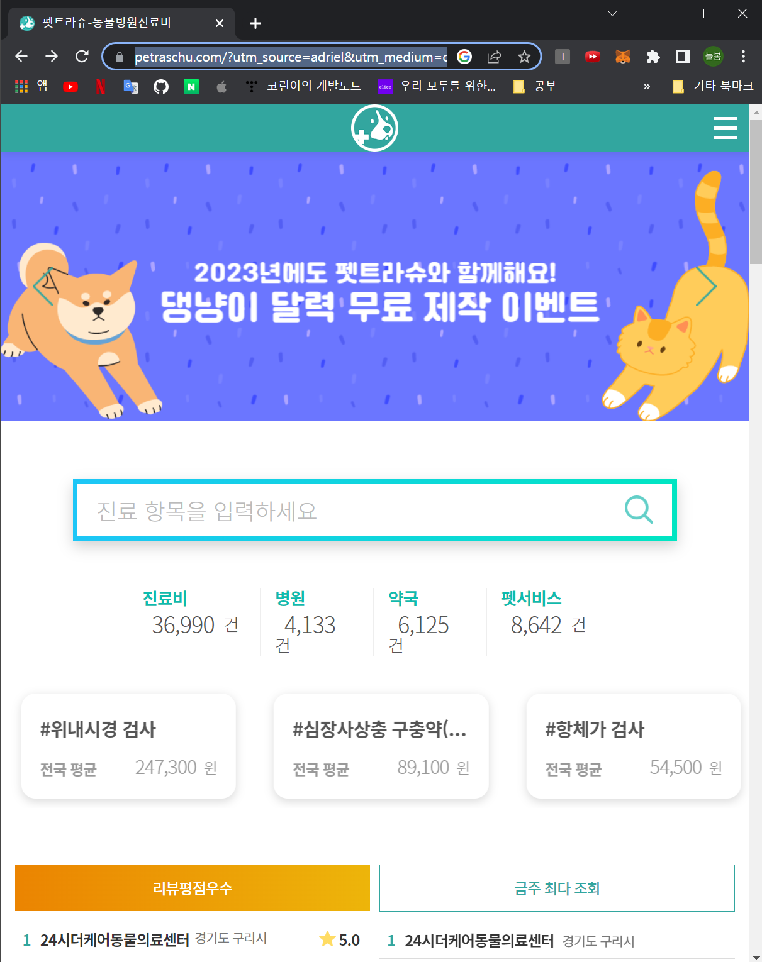
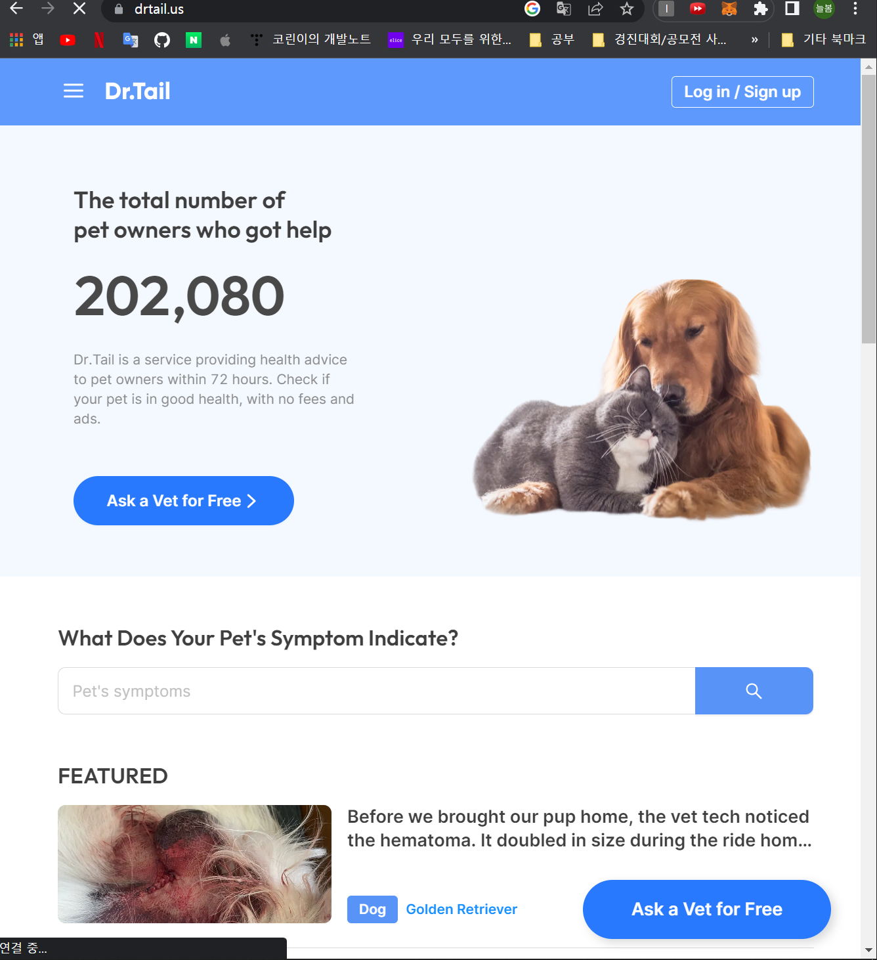
개요 작성하기
주제 ( 브랜딩 + 블록체인을 활용한)
브랜딩 : 얼마개
동물병원의 경우 진료기록과 병원비를 명확히 알 수 없는 문제를 Block-chain 기술을 도입하여
진료기록과 병원비의 투명성과 신뢰성을 얻는다,
기존서비스
펫트라슈
동물병원 진료비 검색, 주변 약국 및 병원 검색, 반려동물 미용, 동물병원 정보 조회
장점 : 진료비 평균 가격을 알 수 있다, 증상을 검색해볼 수 있다.
근처 병원이나 반려동물 서비스를 하는 곳을 지도로 볼 수 있다.
단점 : 병원마다 진료비는 알 수 없다 , 영수증을 업로드하는 듯하나 의무사항은 아닌것 같다 (리뷰등록 시 인증 과정이 없다)
블록체인 적용 여부 : X
Dr.Tail
수의사 온라인 상담 시스템
네이버 지식인 처럼 증상을 올리면 수의사가 답변을 달아주는 시스템
장점: 가벼운 증상일 경우 직접 병원에 가지 않고 상담을 받을 수 있다.
단점: 한국에 서비스를 하지 않는다, 진료에 대한 검증을 할 수 없다
블록체인 적용 여부 : 잘모르겠음
CEO가 블록체인 관련 논문 작성
but 해당 서비스 적용여부 모르겠음
https://www.petraschu.com/
https://www.drtail.us/

Slide 9

개요 작성하기
블록체인이 적용되었을 때의 장점 및 시너지 효과: WHY B/C
블록체인의 불변성, 최종성의 특징으로 인해 진료기록의 신뢰성을 확보할 수 있다.
신뢰할 수 있는 이전 진료 기록을 바탕으로 차후에 데이터 플랫폼(AI 모델 생성 등)으로 재활용 할 수 있다
다른 반려인의 참고 검색자료로 활용 할 수 있다.
적용기술: (private network 혹은 상세한 기술 )
hyperledger fabric
nodeJS

Slide 10
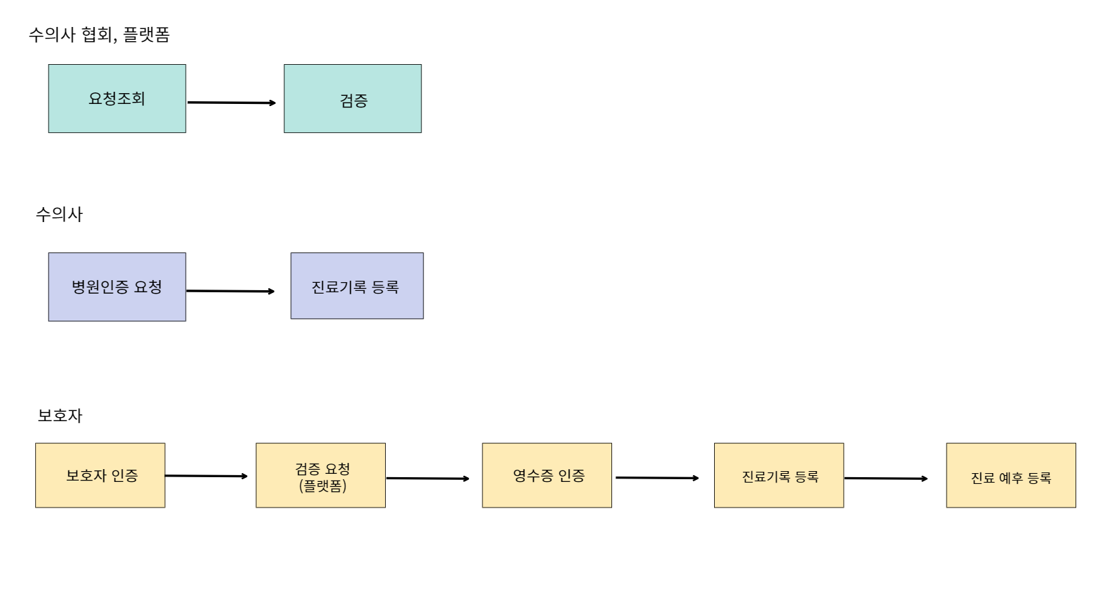
해봅시다
서비스 프로세스를 분석하여 도식화 해봅시다. -> 체인코드설계
수의사협회
병원인증 요청조회 -> 검증
플랫폼
- 보호자 인증 : 보호자 인증 요청 조회 -> 검증
- 진료기록 열람 승인 : 열람요청 조회 -> 승인
수의사
병원인증 요청 -> 정부, 수의사 협회 검증 -> 진료기록 등록
사용자
- 인증: 보호자이름, 반려동물 사진 및 이름 인증
- 진료기록 등록 : 영수증 인증 -> 진료기록 및 예후 등록
- 진료기록 열람 : 열람 요청 -> 관리자 자격 확인 -> 열람

Slide 11
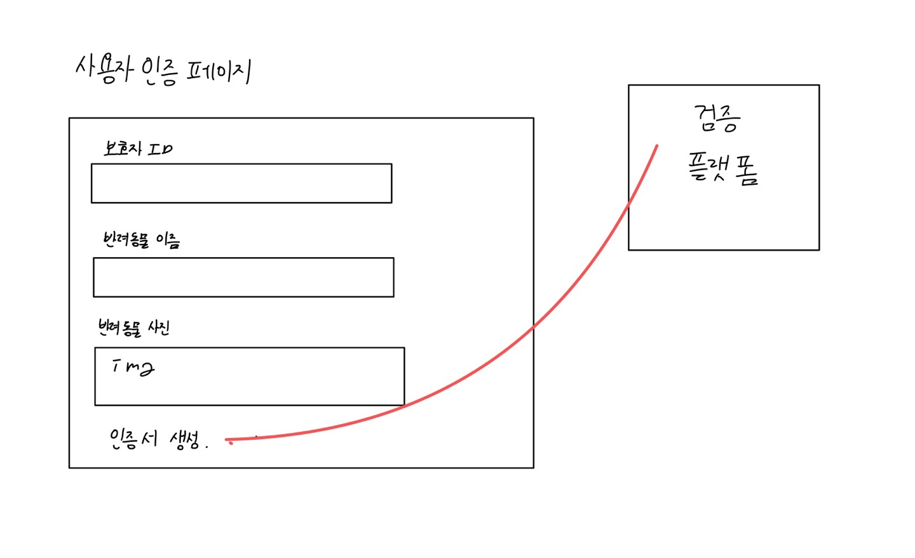
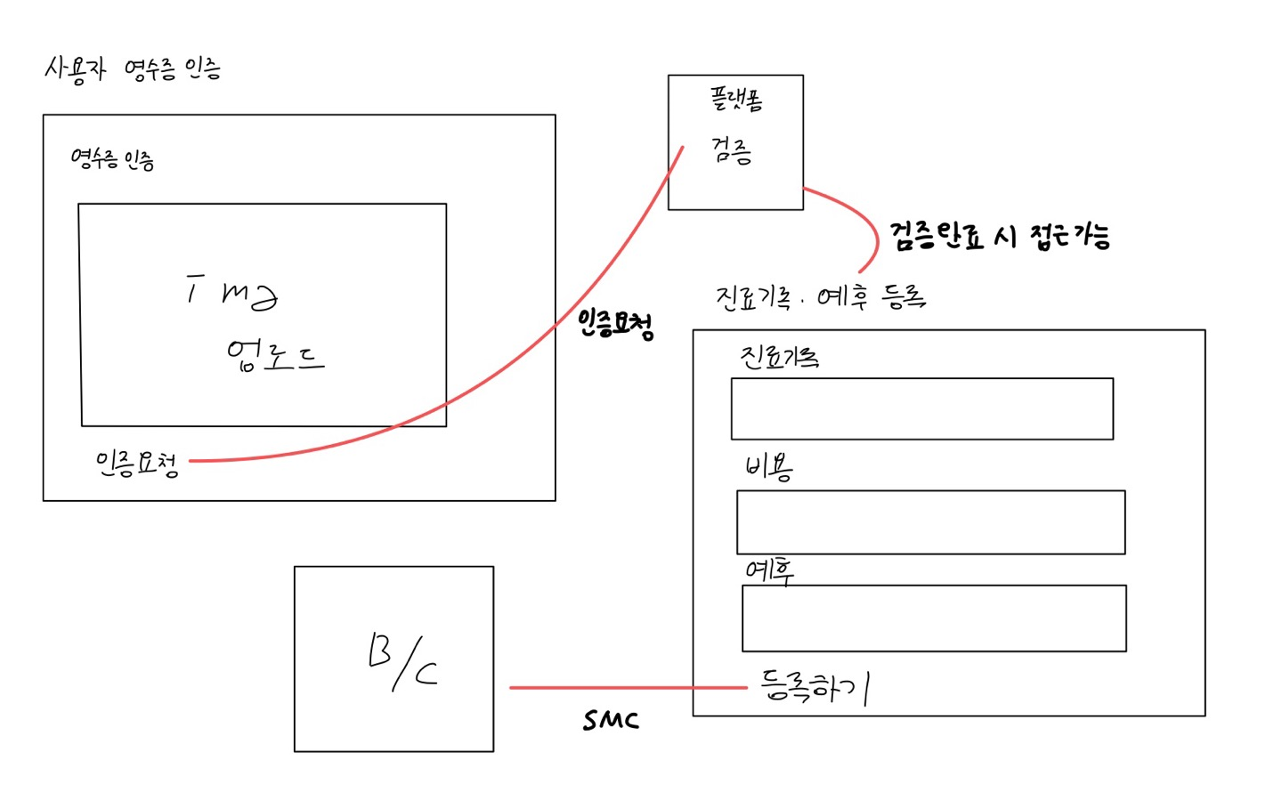
해봅시다
심플한 UI를 작성해 봅시다. -> 웹서비스 프로토타입
보호자 인증 요청
진료기록 작성 요청 및 작성

Slide 12
심플 네트워크 설계서
네트워크 구조를 도식화 해보시오
Org1
수의사 협회
Ordering
node
Channel
chain code
ledger
수의사
협회
노드
app
플랫폼
노드
app
Network
Configurattion
보호자
consortium
chain code
ledger
플랫폼
수의사 협회
플랫폼
플랫폼
수의사 협회
Org2

Slide 13

체인코드 설계
howdog
Gardian
receiptid
DiagInfo
Price
Status
registered,
verified,
diagnosis,
prodnosis
Interface
Receipt_register ( rid, gradian, diaginfo, price )
Query_record ( rid )
Verify_receiprt ( rid,verifier)
GetHistory ( rid)
Prognosis_rec
(rid)

Slide 14
체인코드 플로우챠트
Receipt_register ( rid, gradian, diaginfo, price )
Query_record ( rid )
Verify_receiprt ( rid,verifier)
GetHistory ( rid)
Prognosis_rec
(rid)
App Client
Web Server
Blockchain
register
rid, gardian, diginfo, price
/howdog POST
Fabric-network + 인증서 + connection_json -> GW -> howmuchnet-> howdog -> submitTransaction (“Receipt_register”, id, info)
구조체 생성
marshal
PutState
영수증 일련번호
방문일자
방문병원
진료기록…
return result HTML_JSON
return transaction result (success or failure)

Slide 15
프로토타입 기능리스트
가정: 관리자 인증서 있음
보호자 가입 (인증서)
핸드폰 번호
영수증등록 및 진료기록 입력
영수증 번호
반려동물 이름
가격
진료기록 (진료일, 진료병원, 증상, 진단명 등)
영수증 검증 요청
예후등록

Slide 16
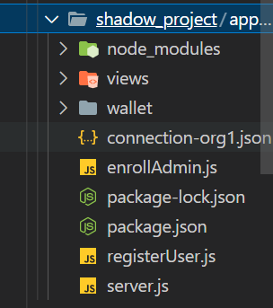
웹서비스 작성 프로세스
웹서버 작성 - NODEJS
서버설정, 익스프레스 설정
페이지 라우팅
REST API 라우팅
하이퍼레저 패브릭 연동
웹 클라이언트 작성 – HTML, CSS, JS
UI <body><script>
Reactive view
웹서버 시작
웹서버 테스트
Reference:
shadow-project/application
github.com/saarc/teamate/prototype

Slide 17
심플 UI 프로토타입-보호자
체인코드 연동 결과
얼마개?
Customer 인증서
DOG 이름
사용자등록-인증서
PRICE
영수증 ID
… 부가정보
영수증 등록
부가정보등록
영수증 등록
영수증검증
체인코드 연동 결과
예후 등록
영수증 ID
사례 조회
ID
영수증 ID
진료, 예후
PRICE
사례 조회

Slide 18
심플 UI 프로토타입-보호자
영수증 검증
얼마개?
Customer 인증서
영수증 ID
사용자등록-인증서
인증자
영수증 검증 요청
영수증 등록
부가정보등록
영수증검증
예후 등록
예후등록…
영수증 id
예후
사례 조회
예후 등록

Slide 19
보호자 UI 상세설계 – 영수증 및 진료기록 등록
div rec_register
div – id : rec_register_alert
체인코드 연동 결과
input – id : rec_register_cert
Customer 인증서
DOG 이름
PRICE
영수증 ID
… 부가정보
영수증 등록
btn– id : rec_register _btn

Slide 20
보호자 UI 상세설계 – 사례조회
div history
div – id : history_alert
체인코드 연동 결과
input – id : history_cert
영수증 ID
btn– id : history_btn
사례 조회
ID
영수증 ID
진료, 예후
PRICE
table–id : history_table

Slide 21
보호자 UI 상세설계 – 영수증 검증
div Veri_rec
div – id : Veri_rec_alert
영수증 검증
input – id : Veri_rec _cert
Customer 인증서
영수증 ID
인증자
영수증 검증 요청
btn– id : Veri_rec _btn

Slide 22
보호자 UI 상세설계 – 예후등록
div Prognosis_rec
div – id : Prognosis_rec_alert
예후 등록
input – id : Prognosis_rec_cert
영수증 id
예후
예후 등록
btn– id : Prognosis_rec_btn

Slide 23
REST routing 계획
/howdog
POST -> 영수증등록
GET -> 사례조회
/howdog/diag
POST -> 진료정보등록
/howdog/diag/prodnosis
POST -> 진료 예후 등록
/howdog/diag/Verify
POST -> 영수증 검증
/howdog/history
GET -> 진료 이력조회

